Slide 1
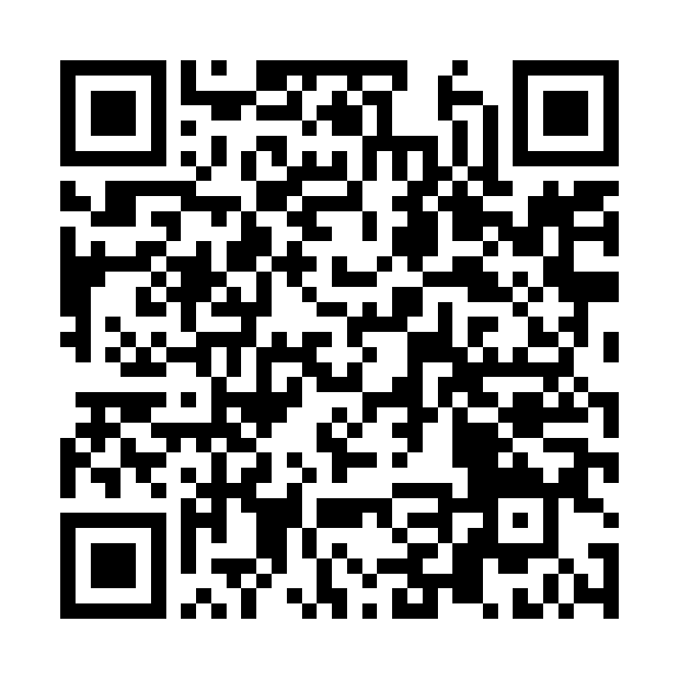
MiloslavHub Live
Ukázkové interaktivní hlasování
3 QR kódy: dva kvízy se správnou odpovědí a jedna anonymní anketa.
Demo běží v režimu TEST a po krátké době se automaticky vrací do čistého stavu.
Začněte libovolným QR kódem
první načtení automaticky spustí demo
hlasuj.miloslavhub.cz

Slide 2
Otázka 1 · kvíz
hlasuj.miloslavhub.cz
Které heslo je nejbezpečnější?
Vyberte jednu odpověď. Po uzavření se zobrazí správnost, čas i body.
A
12345678
B
Pardubice2026
C
xP7!qM2#vL
D
heslo123
Naskenujte QR kód
nebo použijte již otevřený telefon
Miloslav Hub · miloslavhub.cz
ukázkové testovací hlasování

Slide 3
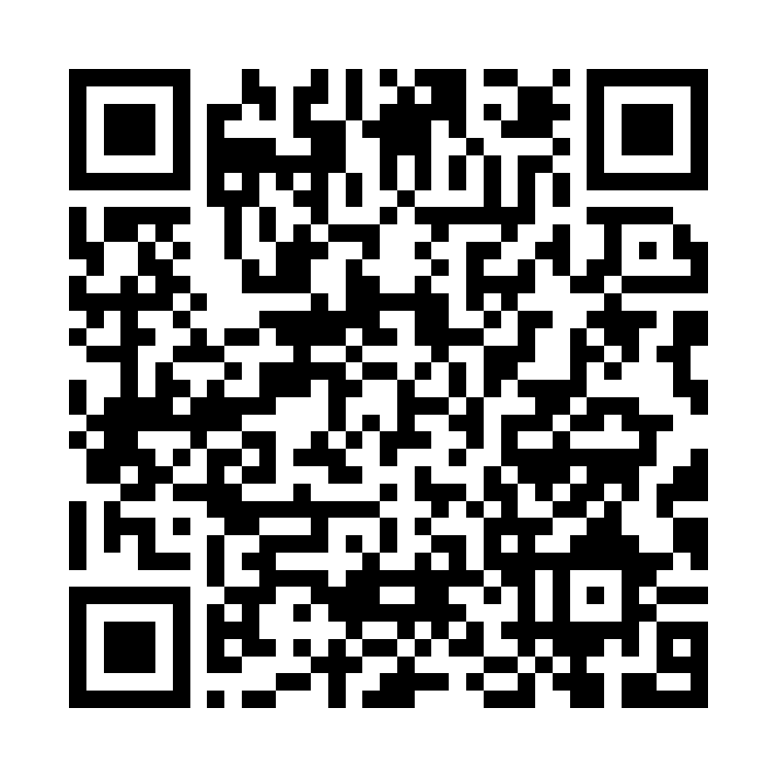
Otázka 2 · kvíz
hlasuj.miloslavhub.cz
Co znamená zkratka VPN?
Druhá otázka ukáže automatické přepnutí bez nového skenování u připojených telefonů.
A
Virtual Private Network
B
Verified Public Network
C
Virtual Protected Node
D
Variable Private Network
Naskenujte QR kód
nebo použijte již otevřený telefon
Miloslav Hub · miloslavhub.cz
ukázkové testovací hlasování

Slide 4
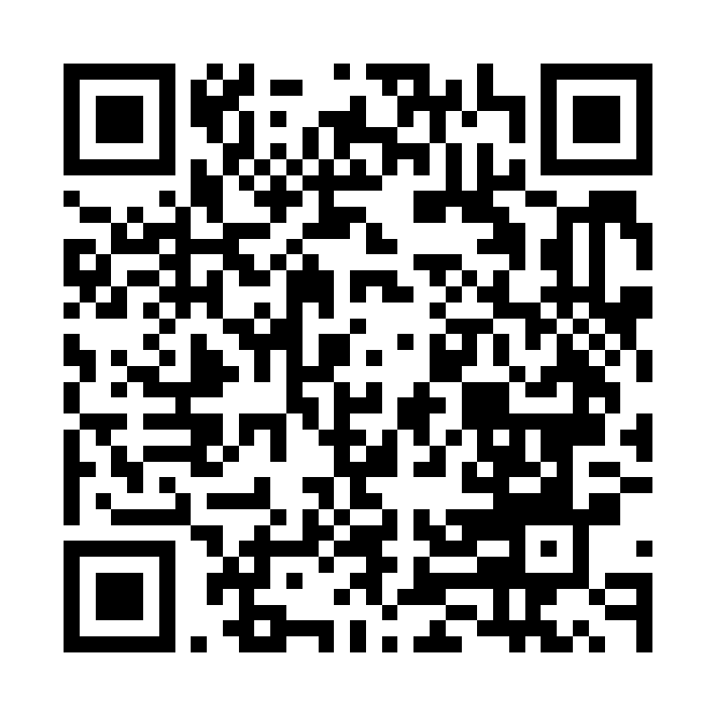
Otázka 3 · anketa
hlasuj.miloslavhub.cz
Používáte někdy veřejnou Wi‑Fi?
Bez správné odpovědi a bez bodování; zobrazí se pouze anonymní rozložení hlasů.
A
Ano, často
B
Občas
C
Výjimečně
D
Nikdy
Naskenujte QR kód
nebo použijte již otevřený telefon
Miloslav Hub · miloslavhub.cz
ukázkové testovací hlasování

